Slide 1
WEP보안 방식을 활용한
WiFi 해킹
91714222 이승혁
91714313 정재훈
91714337 한수연

Slide 2
목차
WEP 보안
-인증 과정
-구조
2. RC4 알고리즘 설명
3. Aircrack-ng을 이용한 무선 네트워크 해킹

Slide 3
WEP 보안
1
Wired Equivalent Privacy

Slide 4
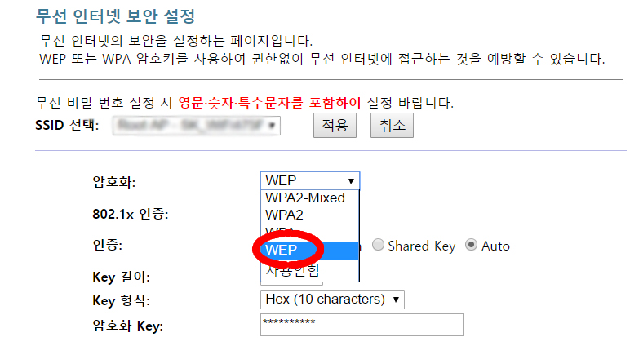
WEP 보안

Slide 5
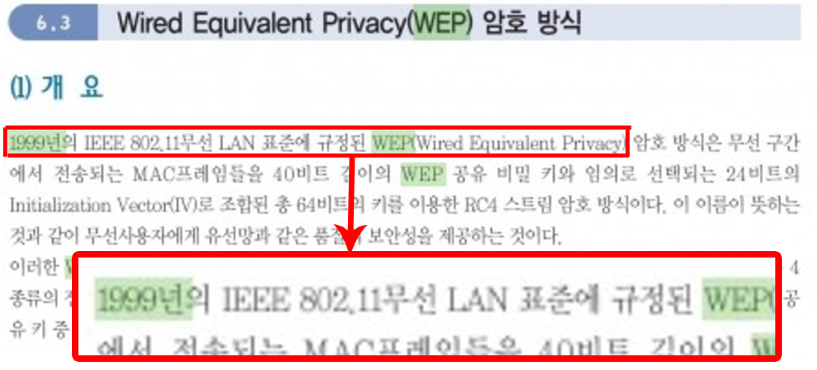
WEP 보안

Slide 6
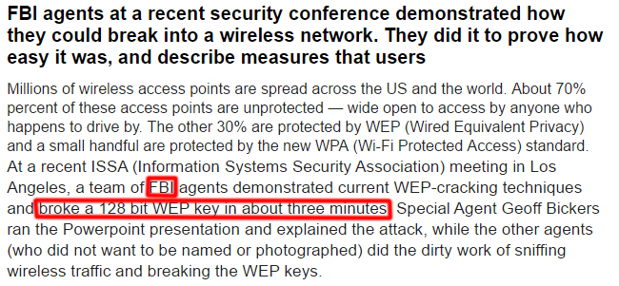
WEP 보안

Slide 7
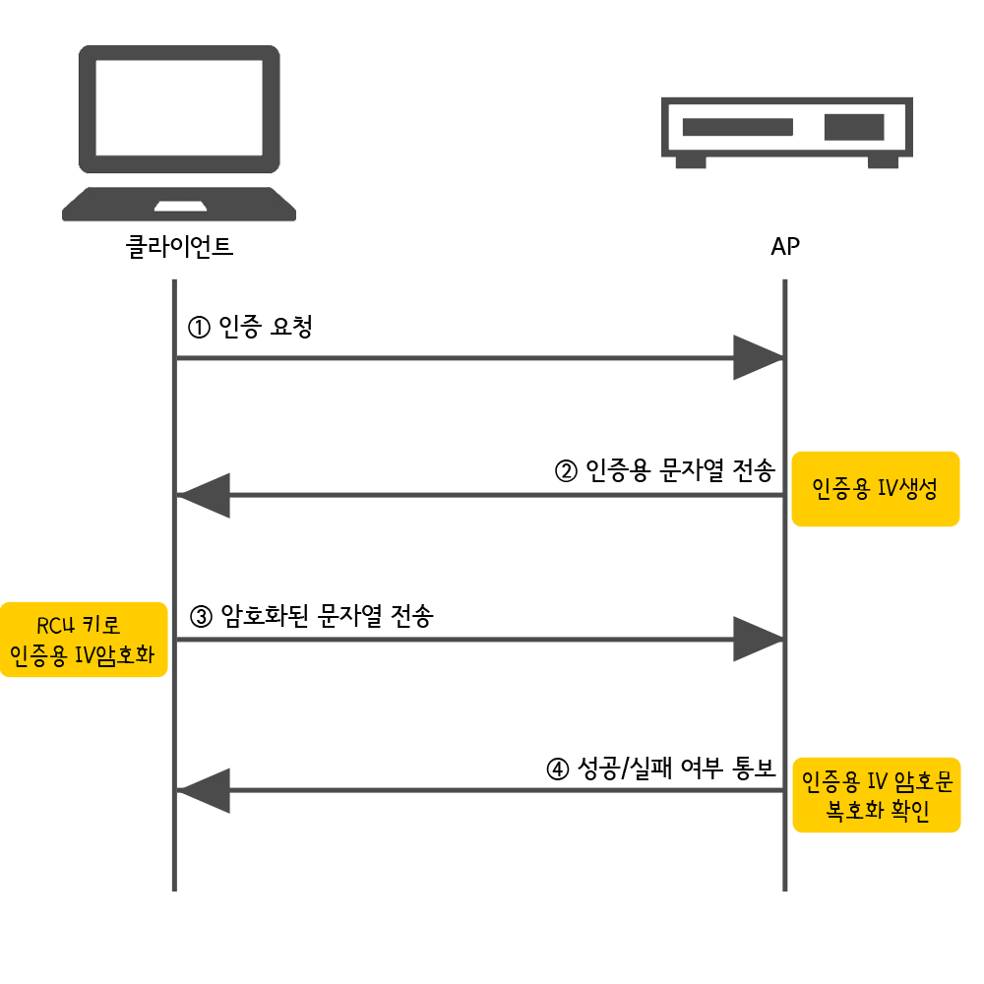
WEP 인증 과정
RC4암호화 알고리즘 사용
64비트→40비트 / 128비트→104비트
RC4 키와 24비트의
IV(Intial Vector)사용

Slide 8
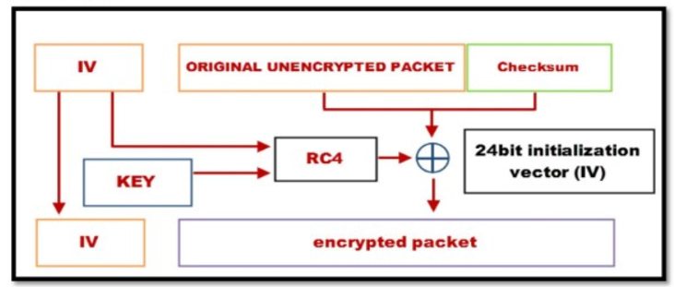
WEP 구조
(평문 + checksum) (Key + IV + RC4) = encrypted packet
Notes:
평문

Slide 9
RC4 알고리즘
2

Slide 10
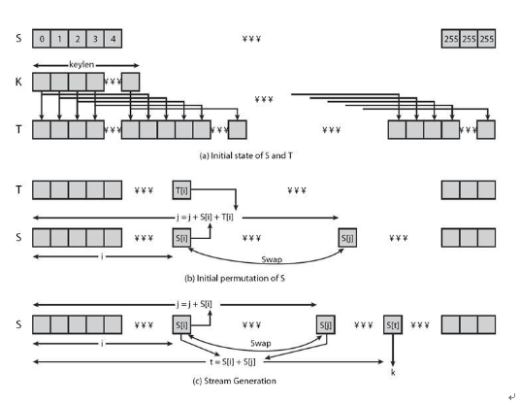
RC4 알고리즘

Slide 11
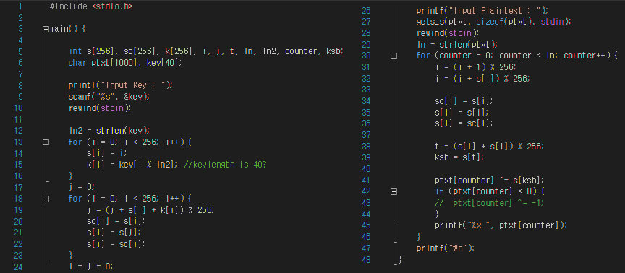
RC4 알고리즘 C 소스 코드

Slide 12
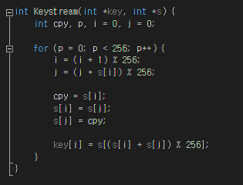
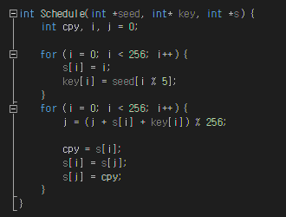
RC4 알고리즘
키 스트림
스케줄링

Slide 13
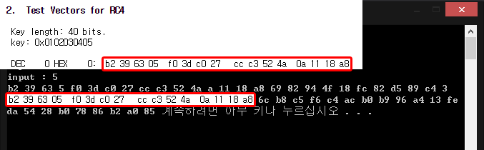
RC4 알고리즘 출력 결과

Slide 14
Aircrack-ng을 이용한 무선 네트워크 해킹
3

Slide 15


Essentials
TamoSoft CommView for WiFi 7.1
aircrack-ng-1.2-rc1-win

Slide 16
Process of Progress
CommView for WiFi 를 이용한 무선 네트워크 패킷 캡쳐
캡쳐한 파일을 WireShark/TCP Dump Format으로 저장
Aircrack-ng 을 실행해서 WEP를 선택
저장했던 캡쳐한 파일을 선택 후 Launch

Slide 17
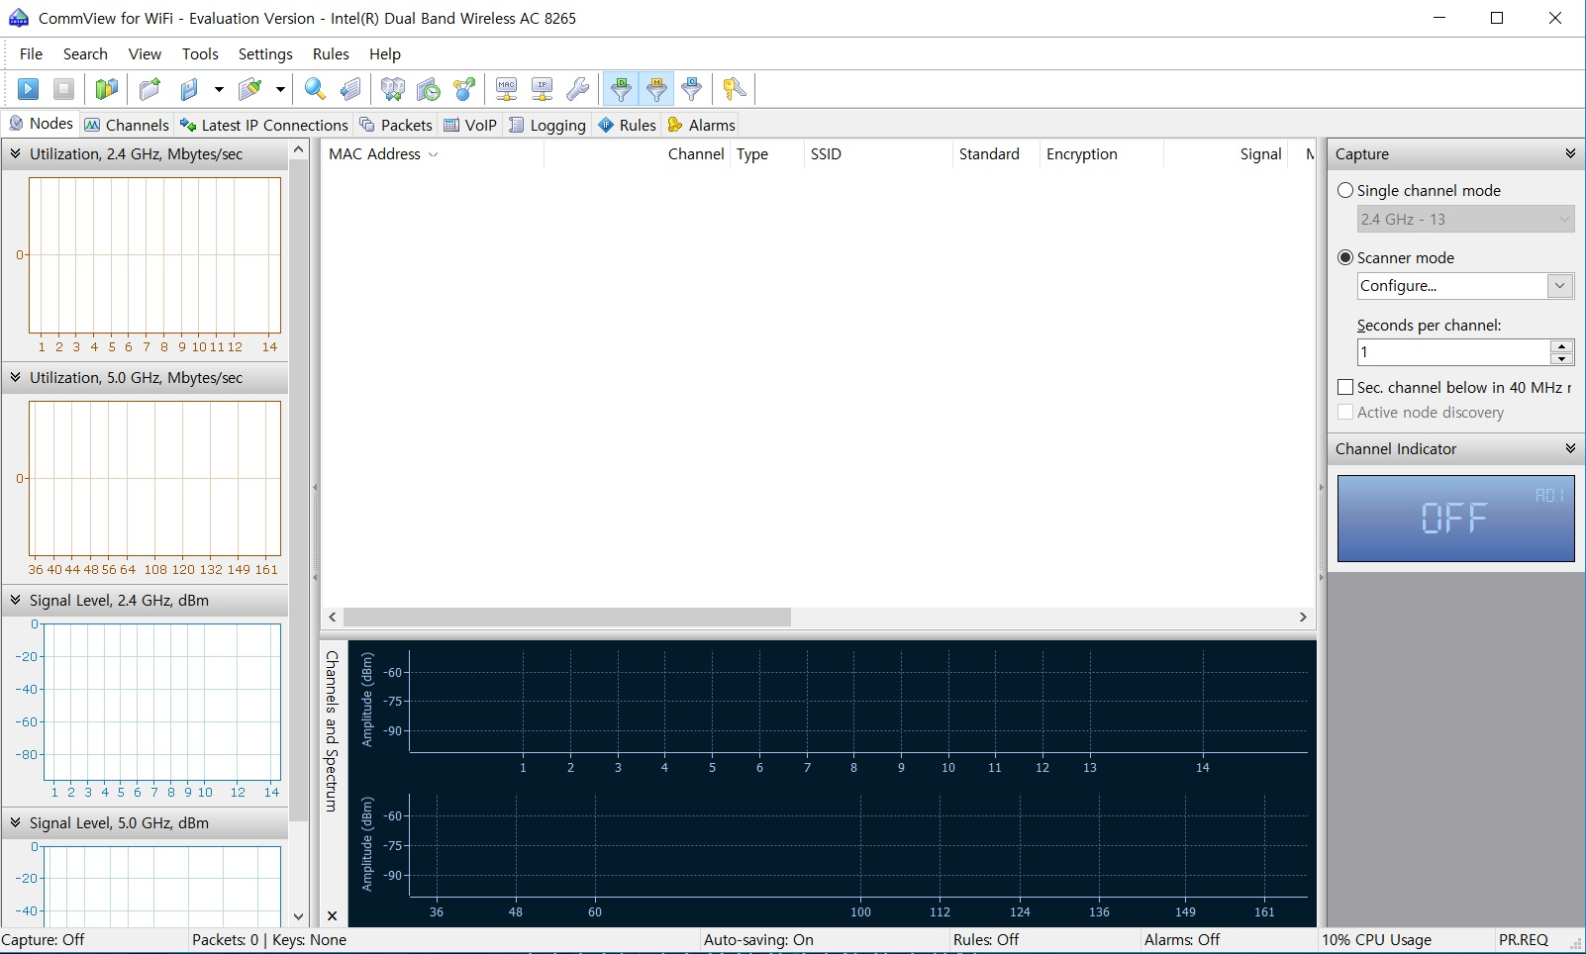
How to use CommView for WiFi

Slide 18
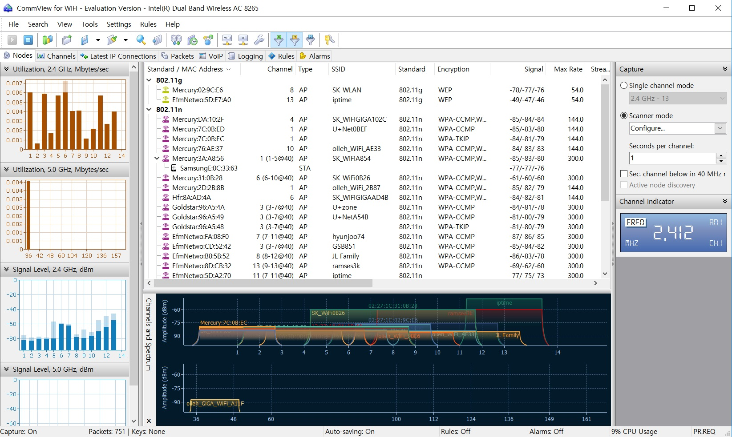
How to use CommView for WiFi

Slide 19
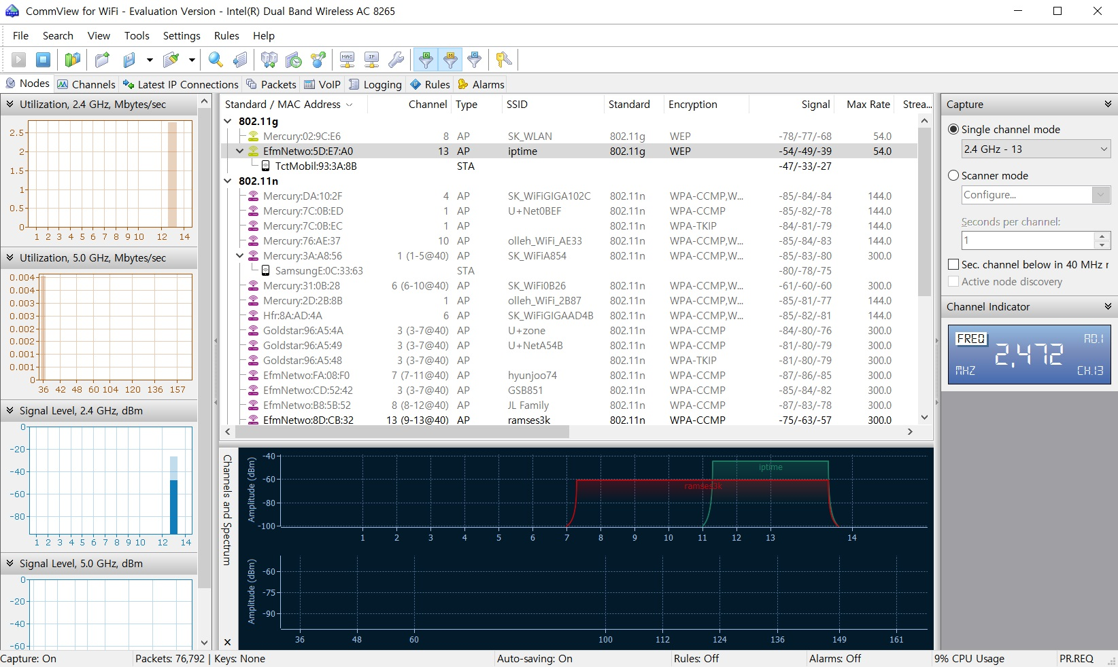
How to use CommView for WiFi

Slide 20
How to use CommView for WiFi

Slide 21
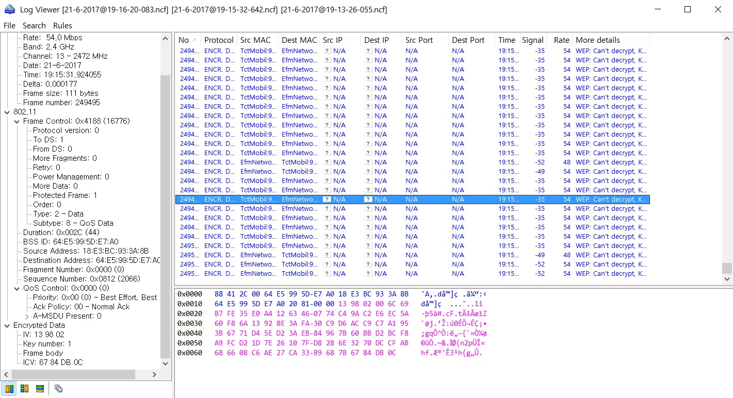
How to use CommView for WiFi

Slide 22
How to use CommView for WiFi

Slide 23
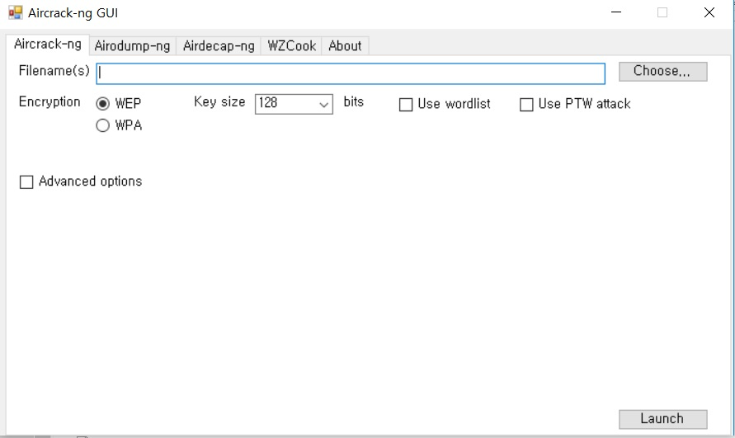
How to use Aircrack-ng

Slide 24
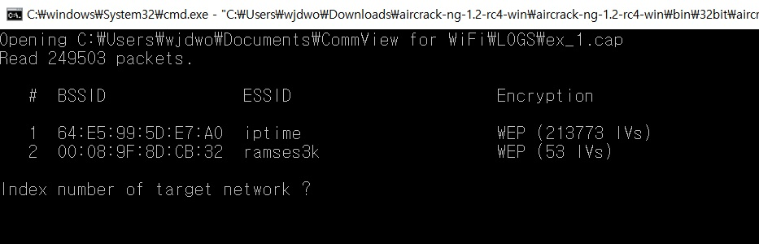
How to use Aircrack-ng

Slide 25
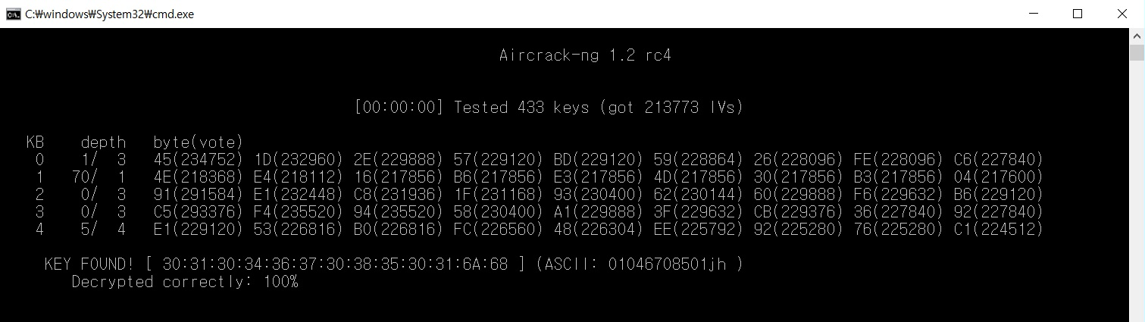
How to use Aircrack-ng

Slide 26
Thanks!
Any questions ?

